Slide 1
Růst mléčných zoubků
MUDr. Ilona Ludvíková

Slide 2
Růst mléčných zoubků
Jak poznám, že dítěti rostou zoubky?
- Změny chování: pláč, podrážděnost, obtížné usínání a neklidný spánek
Dutina ústní: bolestivé a oteklé dásně, zarudlé tváře (často jen jedna na straně prořezávání), vydatné slinění
ORL potíže: rýma, bolesti oušek, otok nosní sliznice, škrábání v krku
Trávící potíže: ztráta chuti k jídlu, nadýmání, kyselý průjem-opruzeniny
Celkové potíže: zvýšená teplota až horečka, kyselé pocení
Růst mléčných zoubků je komplexní problém…
2/3 dětí ve věku 3-30 měsíců má tyto potíže!

Slide 3
Komplexní péče o dítě s problematickým prořezáváním zoubků
LOKÁLNÍ PÉČE
Masáže dásní
- ošetření okolí dutiny ústní
- ošetření plenkového zarudnutí
CELKOVÁ PÉČE
- homeopatická léčba
nebo
- kombinace alopatických léků
Celková reakce | Homeopatická léčba | Analgetika, antipyretika, léky na uklidnění
masáže dásní | bez gelu kousátka | zubní gely
kožní péče o opruzeniny | homeopatická léčba | krémy
trávící potíže | homeopatická léčba + hlídat dehydrataci | probiotika-protikřečové léky, léky na průjem

Slide 4
Časová osa prořezávání mléčného chrupu
Řezáky
6. měsíc
Celkem 8 zoubků
První stoličky
12. měsíc
Celkem 4 zoubky
Špičáky
16. měsíc
Celkem 4 zoubky
Druhé stoličky
24. měsíc
Celkem 4 zoubky
Kompletní mléčný chup ve 30 měsících (2,5 roku)

Slide 5
Komplexní péče pomůže tuto důležitou vývojovou etapu zdolat
- lokální péče - kousátka, péče o okolí rtů, masáže dásní
- celková péče - zklidnění, zvýšená teplota, projevy nachlazení, bolesti bříška s nadýmáním a průjmem, kyselé pocení-homeopatické léky-alopatické léky-kombinace obou variant

Slide 6
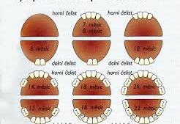
Pohledy do dětské pusinky podle etap prořezávání zoubků

Slide 7

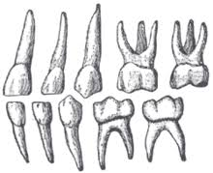
ZUBNÍ PRŮKAZ DÍTĚTE

Slide 8
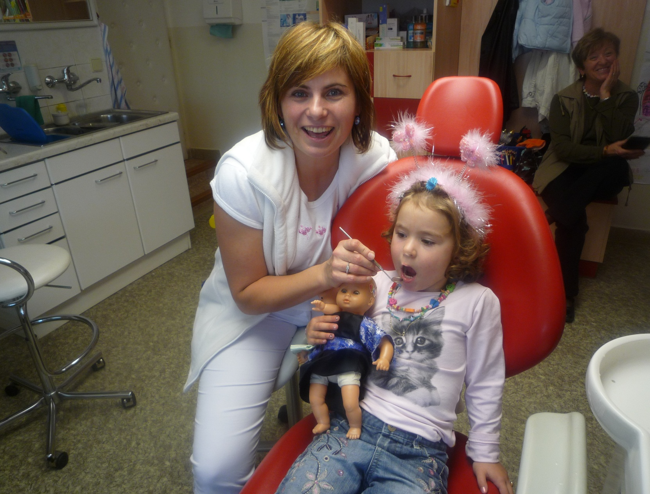
Každé dítko do jednoho roku by mělo poprvé navštívit svého zubního lékaře!

Slide 9
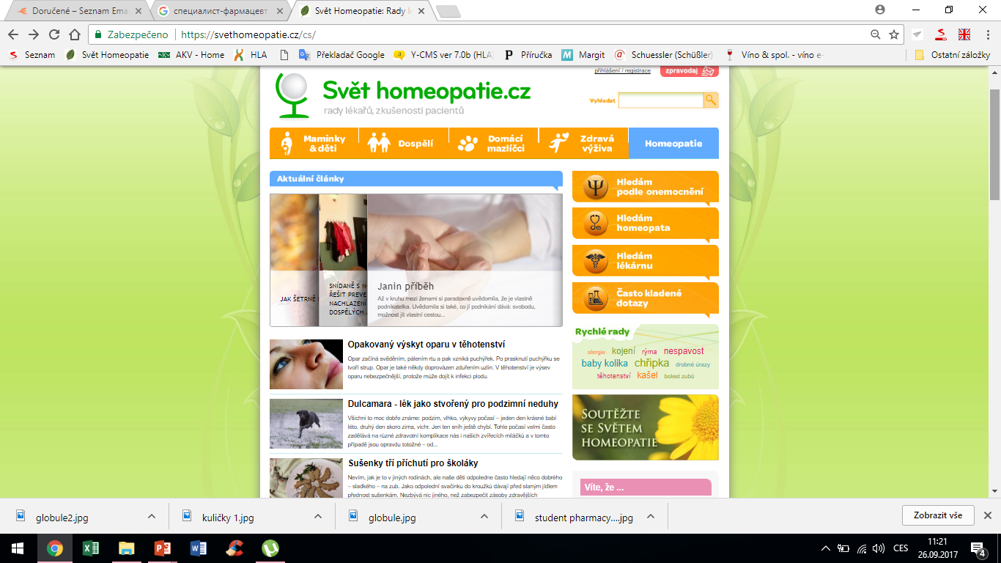
Spolehlivé informace: www.svethomeopatie.cz
Odborníci
informují laiky

